Slide 1
സ്വതന്ത്ര മലയാളം കമ്പ്യൂട്ടിങ്ങ്
എന്റെ കമ്പ്യൂട്ടറിനു് എന്റെ ഭാഷ

Slide 2
സ്വതന്ത്ര സോഫ്റ്റ്‌വെയറുകള്‍
അടിസ്ഥാനമാക്കി
കമ്പ്യൂട്ടറില്‍ മലയാളം
ഉപയോഗിക്കാന്‍
എല്ലാവരെയും പ്രാപ്തരാക്കുന്നതിനായി
പ്രവര്‍ത്തിയ്ക്കുന്ന
സന്നദ്ധപ്രവര്‍ത്തകരുടെ കൂട്ടായ്മ

Slide 3
2001
ലിനക്സ് മലയാളം
2002
സ്വതന്ത്ര മലയാളം കമ്പ്യൂട്ടിങ്ങ്

Slide 4
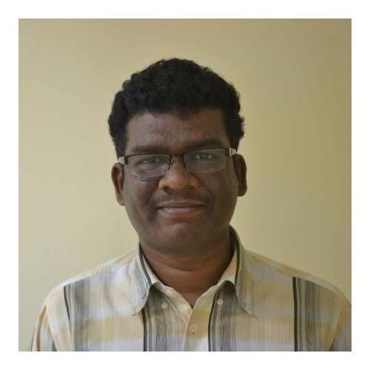
ബൈജു മുതുകാടന്‍

Slide 5
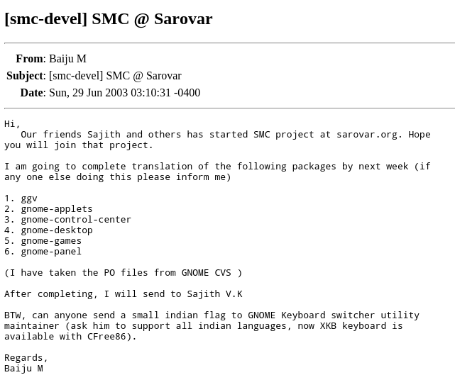

Slide 6
ഗ്നു ലിനക്സില്‍ മലയാളം ലൊക്കേല്‍
ഇന്‍സ്ക്രിപ്റ്റ് XKB യില്‍
ഗ്നോം മലയാളം പ്രാദേശികവത്കരണം
2001
2002

Slide 7
2002
2006

Slide 8
2006

Slide 9
http://fci.wikia.com/wiki/സ്വതന്ത്ര മലയാളം കമ്പ്യൂട്ടിങ്ങ്

Slide 10
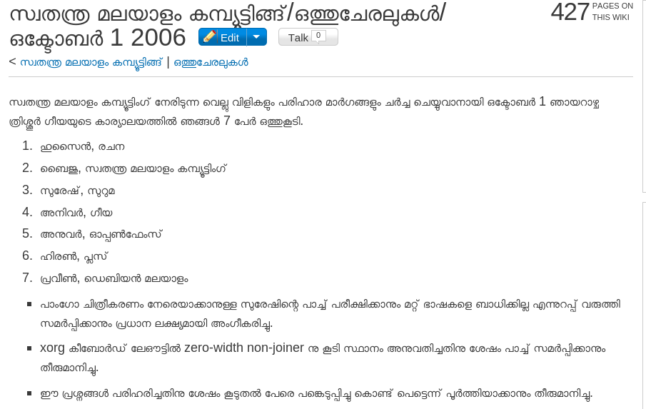

Slide 11
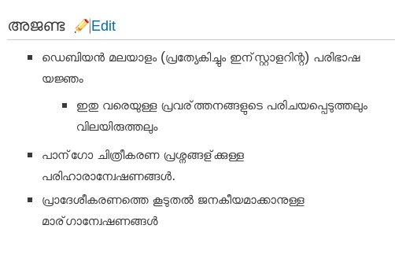
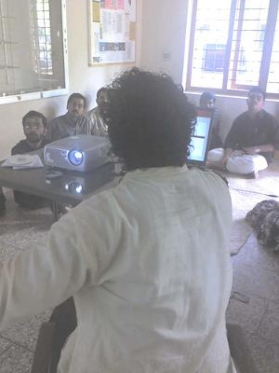
ഡിസംബര്‍ 26 2006

Slide 12
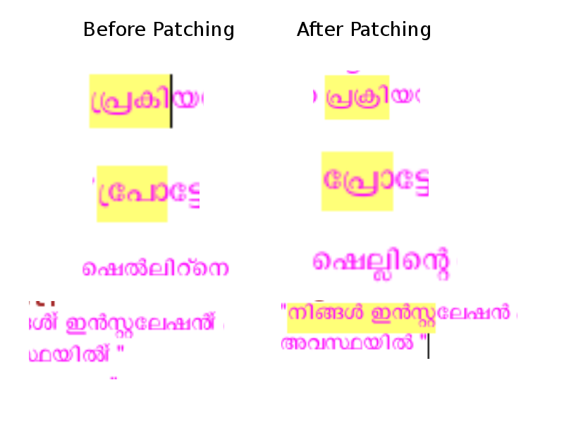

Slide 13
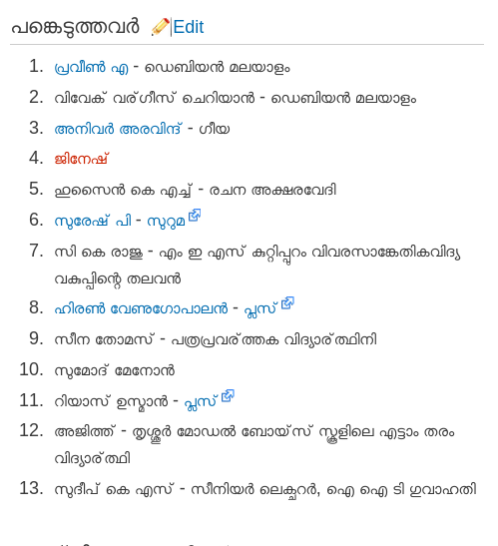

Slide 14
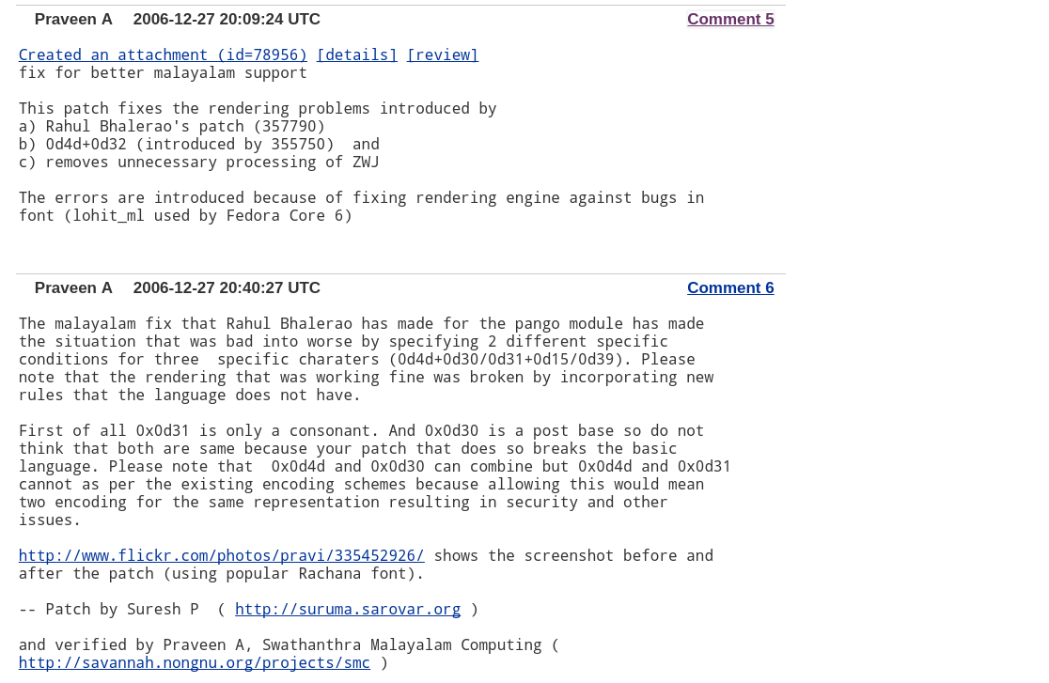
https://bugzilla.gnome.org/show_bug.cgi?id=357790#c5
Bug 357790 - Rendering problem for malayalam consonant RA (U+0D30)

Slide 15
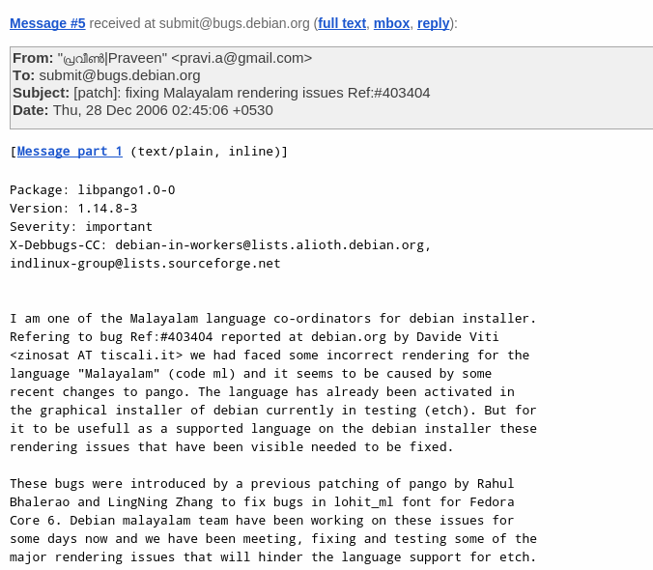

Slide 16
2007

Slide 17
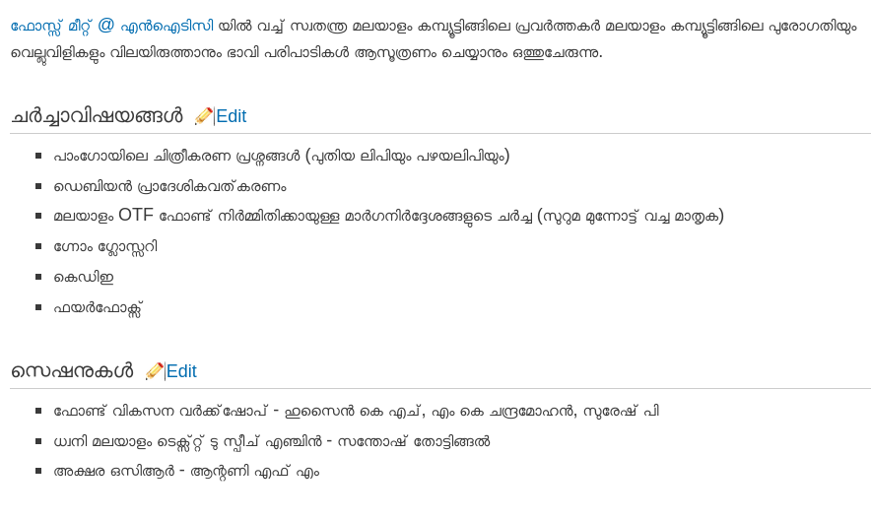
മാര്‍ച്ച് 2-4 2007

Slide 18
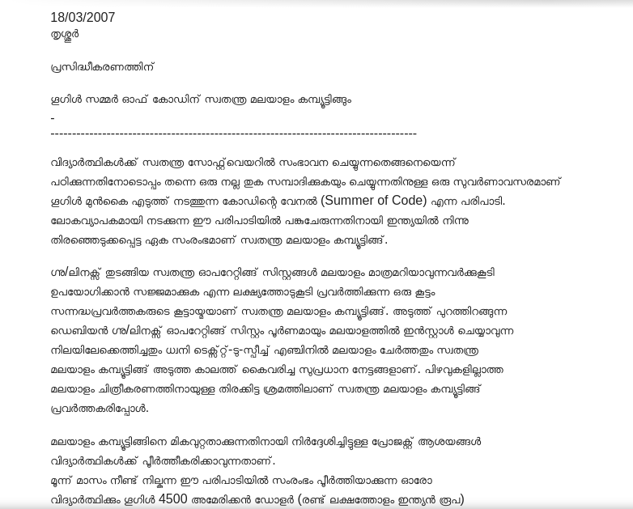

Slide 19
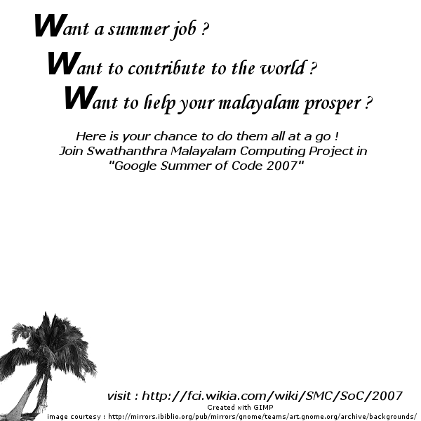

Slide 21
2008

Slide 22
2009

Slide 23
2010

Slide 24
2011

Slide 25
2012

Slide 26
2013

Slide 27
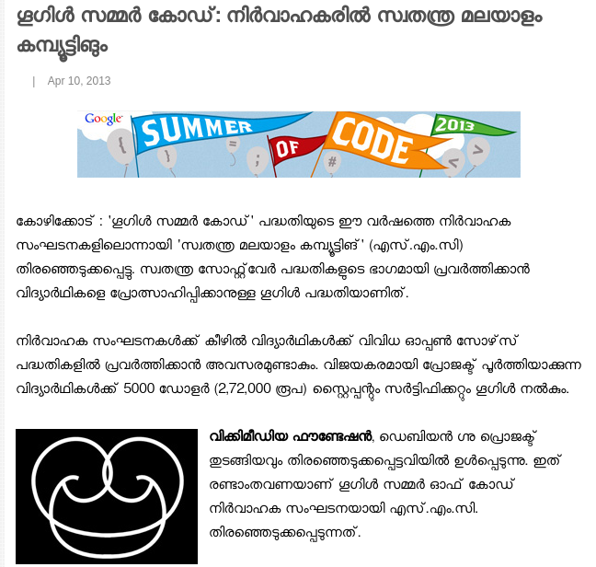

Slide 28
2014

Slide 29
